Slide 1



Projet 2008 Sablier Electronique
Auteur : Rodrigo Martins Silveira
Slo2 le 9 juin 2022

Slide 2

Sommaire
Cahier des charges
Etat hardware
Etat software
Description de l’état final du projet
Description initial du projet
Problème rencontré
Testes effectué
Conclusion

Slide 3
Cahier des charges
Partie uc : implémentation USB
Partie c# : implémentation communication sérielle
Partie c# : Interface graphique
Partie Android : Protocol Bluetooth

Slide 4

Etat hardware
Manque d’information sur le USB
Mauvaise documentation dans le rapport
A tester ave c le projet de cdc_com_port_single
Manque du composant de filtrage USB

Slide 5
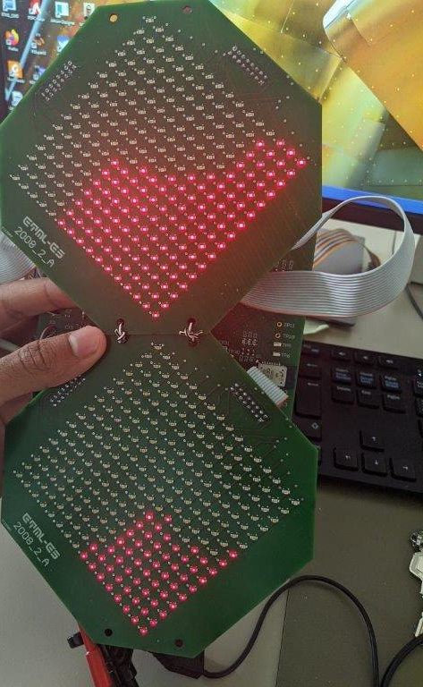
Etat software
Toutes les versions disponible sont a débuger
Utilisation de la version V1 correction des bugs
Manque d’information au niveau des versions du code

Slide 6
Testes effectué
Mesure des entré sortie uC
Pas de communication USB
Création d’un projet de communication USB
Configuration MHC
Test avec Puty
Analyse hardware

Slide 7
Description de l’état final du projet
Programme de base fonctionel
Amélioration organisation du projet
Communication USB pas fonctinel

Slide 8

Coordonnées
xyz@example.com

